Slide 1

VY_32_INOVACE_115_Fyzika_magnetické_pole
Mgr. Václav Černý
ZŠ Speciální, Šafaříkova 991, Litvínov
Číslo projektu: CZ.1.07/1.4.00/21.1535

Slide 2
Anotace: žák získává základní informace o magnetickém poli a jeho využití.
Získané základní poznatky jsou zároveň ověřeny.
Klíčová slova: magnet, magnetické pole, přitažlivost.
Speciální vzdělávací potřeby: interaktivní tabule nebo PC.
Rozvíjení klíčových kompetencí: kompetence k učení, kompetence k řešení problémů.
Cílová skupina: žák.
Stupeň a typ vzdělávání: základní škola praktická, druhý stupeň.

Slide 3
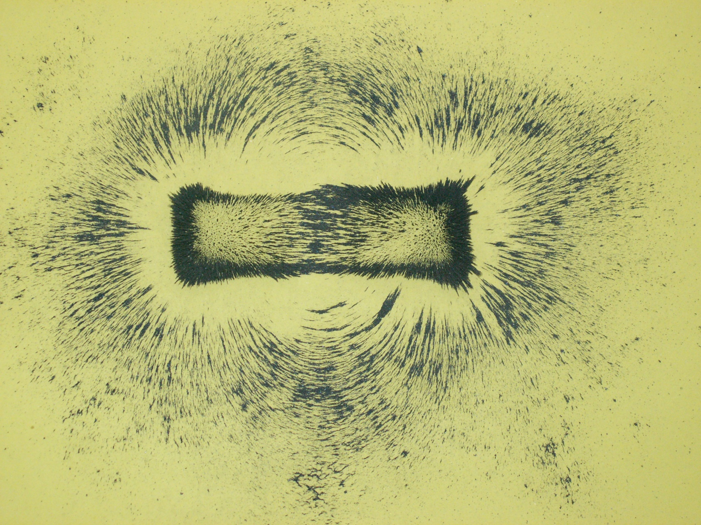
Magnetické pole
Okolo každého magnetu je magnetické pole.
Každý magnet má dva póly, severní a jižní.

Slide 4

Vzájemná interakce magnetů
Dva jižní póly se odpuzují.
Klikni
Dva severní póly se odpuzují.
Severní a jižní pól se přitahují

Slide 5

Kde využíváme magnetické pole
Kolem naší Země je magnetické pole.
Díky tomuto magnetickému poli se volně plovoucí magnet či magnetická střelka kompasu se natočí od jednoho pólu k druhému.
Kompas či buzolu používáme k orientaci.

Slide 6
Prokaž znalosti
Tyto magnety se:
odpuzují
přitahují

Slide 7
Prokaž znalosti
Působí magnetická síla na dálku?
ano
ne

Slide 8
Prokaž znalosti
Jak se jmenuje pole kolem magnetu?
Elektrické pole
Magnetické pole
Neutrální pole

Slide 9
Konec

Slide 10
Použité zdroje:
Microsoft Office - Klipart
Vlastní zdroje

